Slide 1
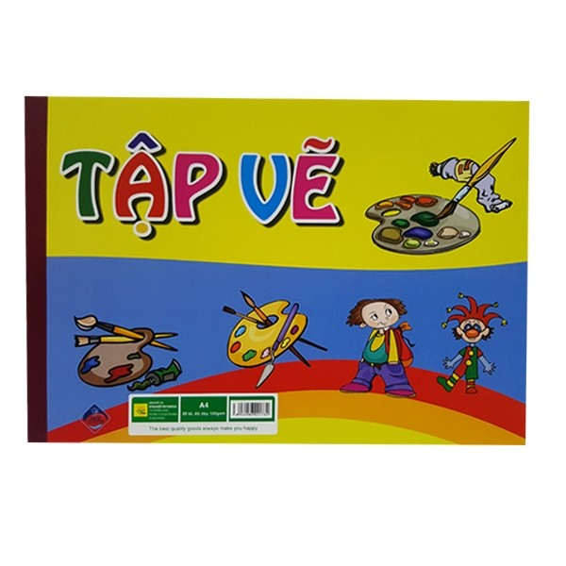
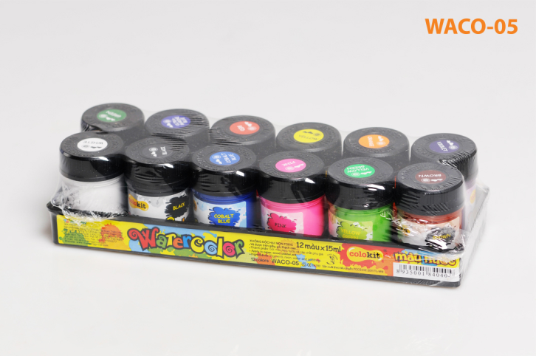
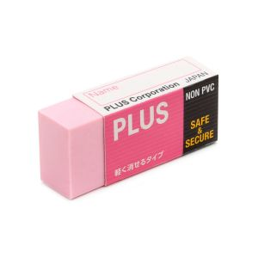
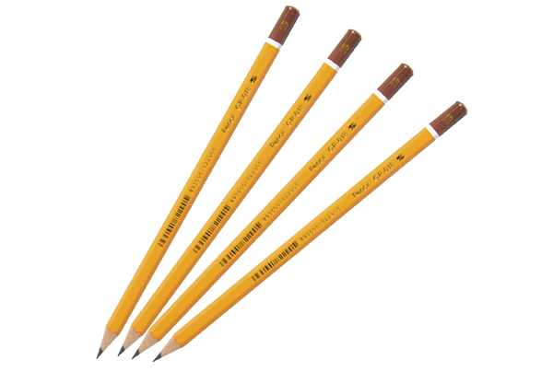
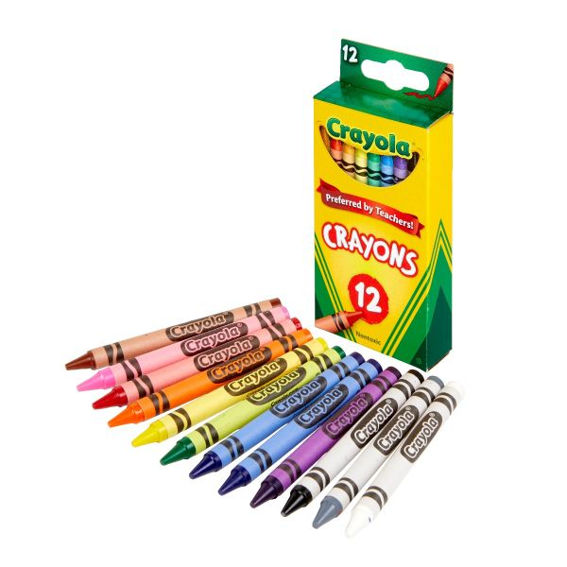
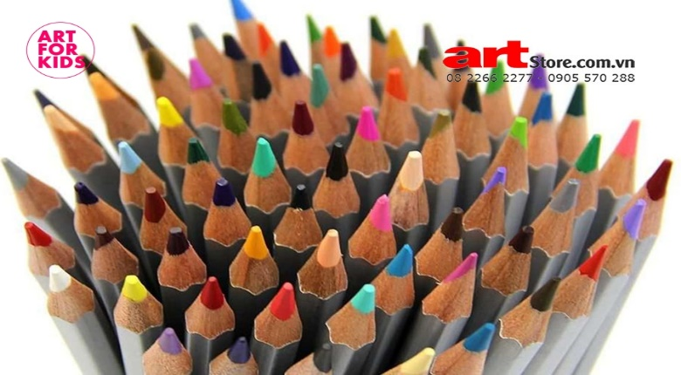
Kiểm tra
đồ dùng học tập

Slide 3
Khám phá
Tìm hiểu các hình ảnh theo gợi ý sau:
Chỉ ra nội dung, hình ảnh chính trong các bức ảnh.
Kể tên và giới thiệu thêm một số phong cảnh của nước ta mà em biết.
GREEN

Slide 4
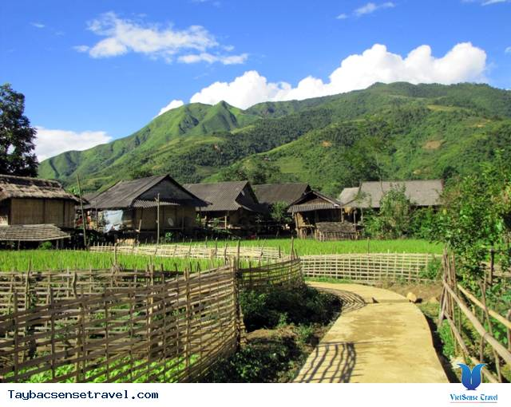
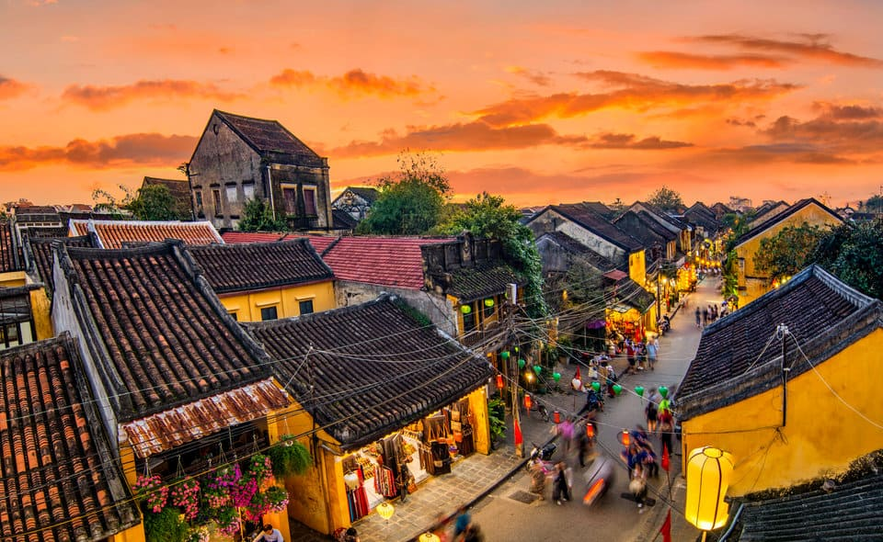
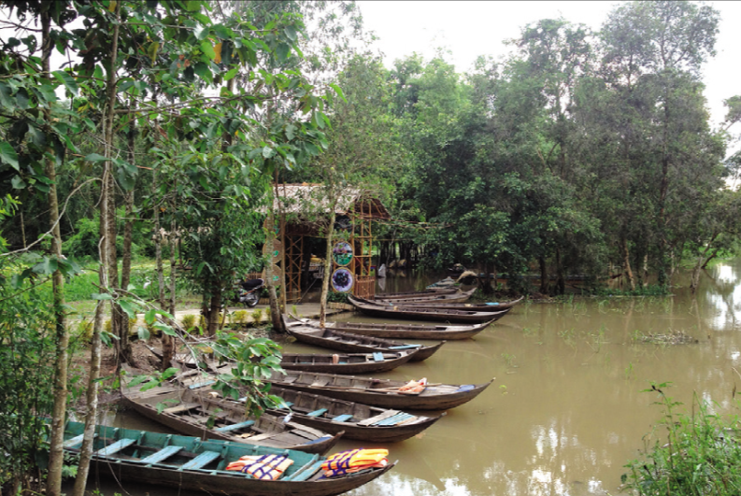
Bản Hon, Tam Đường, Lai Châu
Phổ cổ Hội An, Quảng Nam
Phong cảnh quê hương
Bến thuyền ở Cao Lãnh, Đồng Tháp

Slide 8
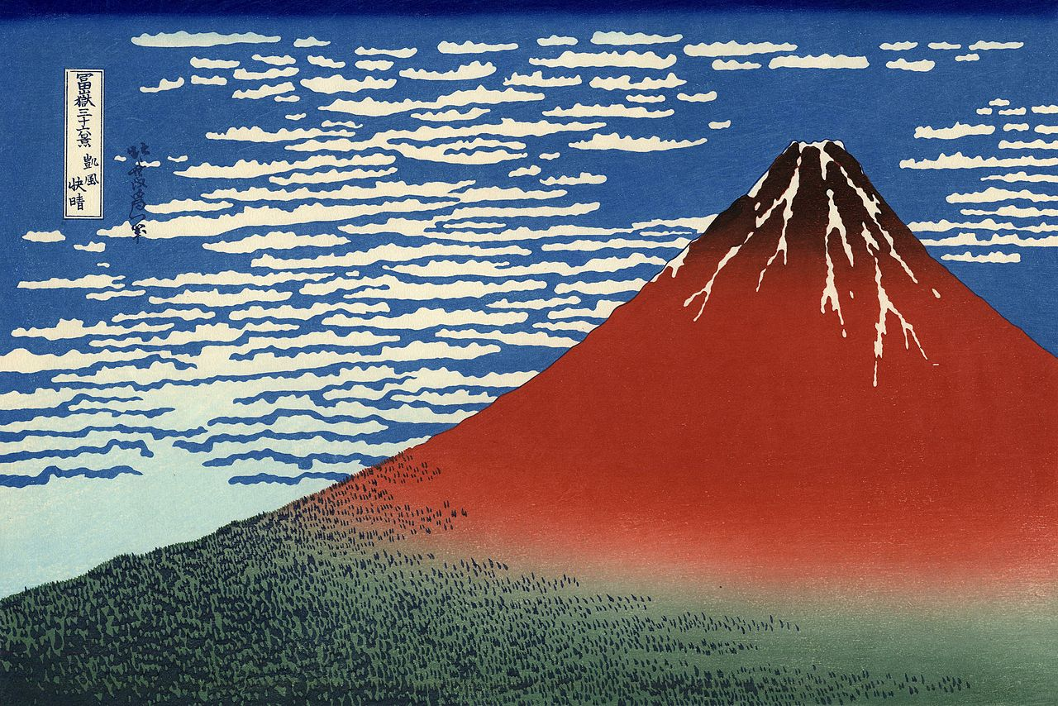
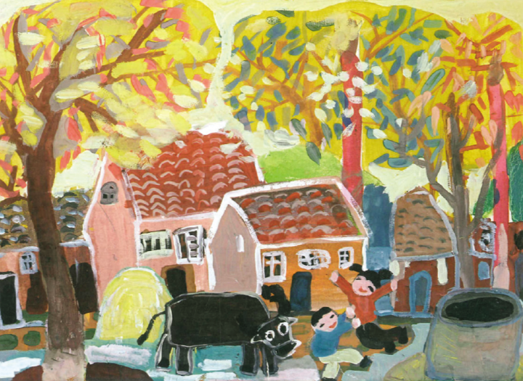
Quan sát các bức tranh vẽ đề tài phong cảnh quê hương và cho biết:
Hình ảnh chính trong bức tranh
Màu sắc và cách sắp xếp bố cục trong bức tranh
Nét đẹp độc đáo trong bức tranh
Gió lành, trời trong (Núi Phú Sĩ đỏ)
Tranh khắc gỗ của hoạ sĩ Hokusai
Nguồn: Viện bảo tàng Mĩ thuật Metropolitan
Nguồn: Triển lãm Giải thưởng Mĩ thuật Thiếu nhi 2017

Slide 9
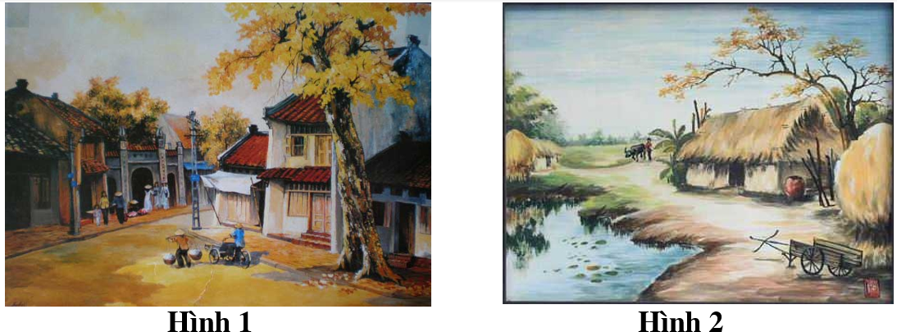

Slide 11
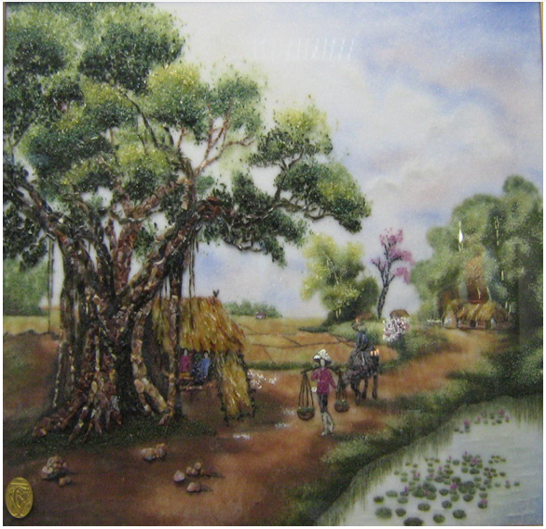
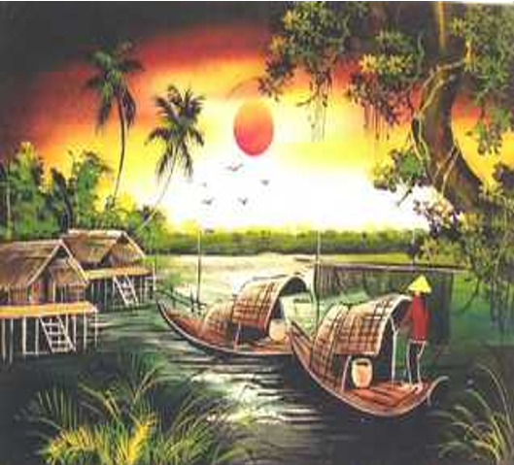
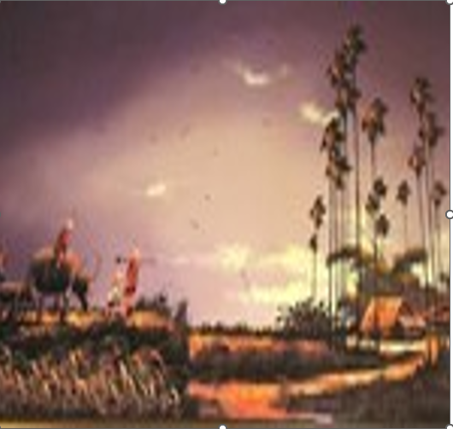
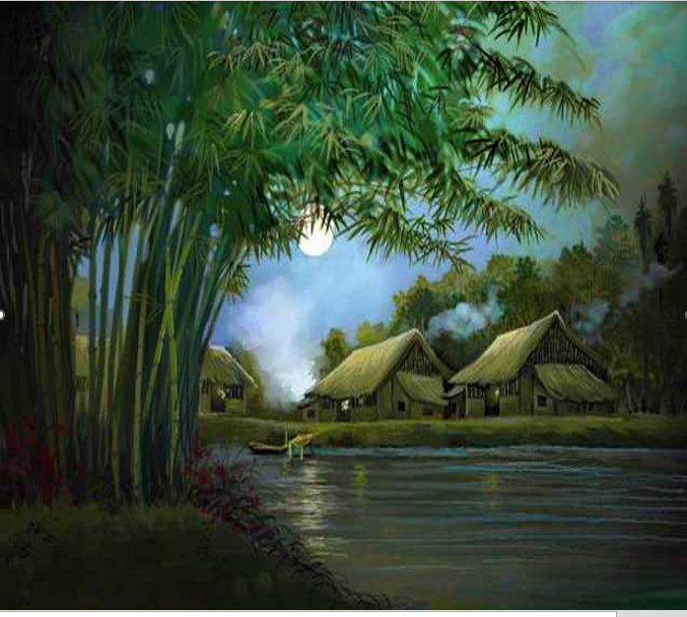
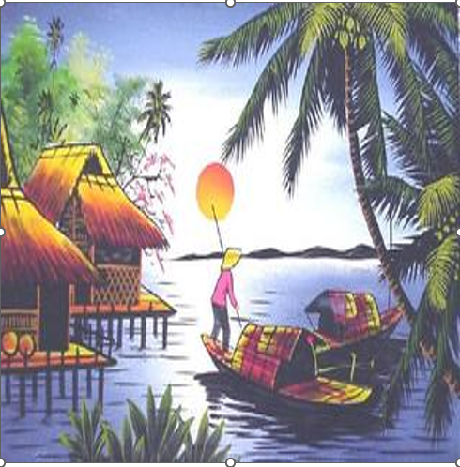
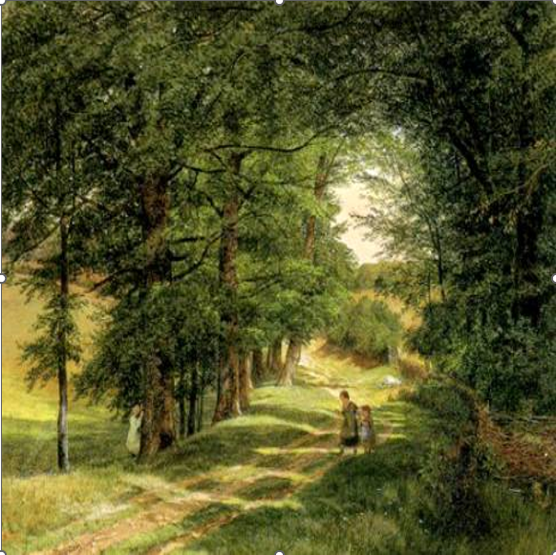

Slide 12
PHONG CẢNH QUA NHIẾP ẢNH GIA

Slide 13
PHONG CẢNH QUA NHIẾP ẢNH GIA

Slide 14
PHONG CẢNH QUA NHIẾP ẢNH GIA

Slide 15
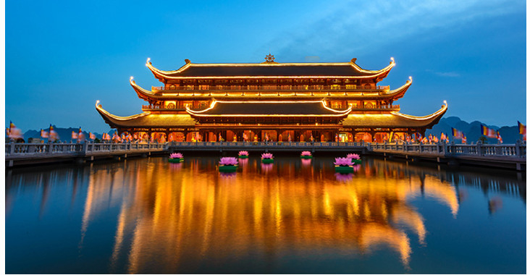
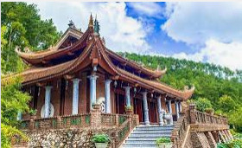
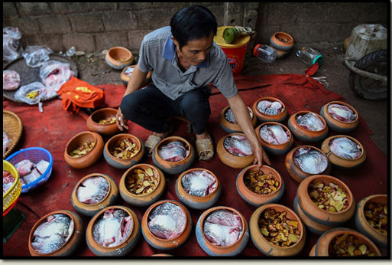
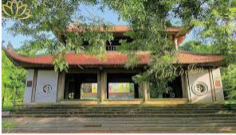
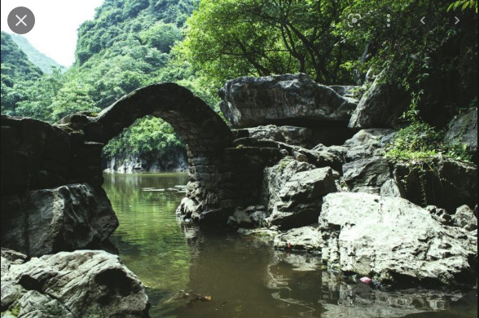
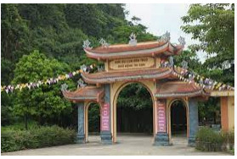
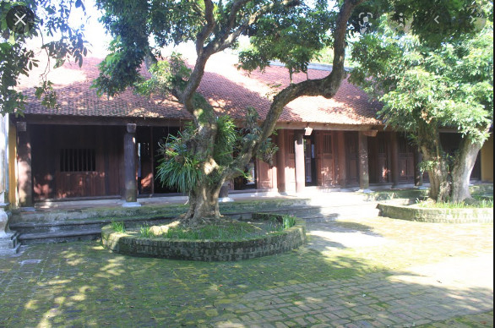
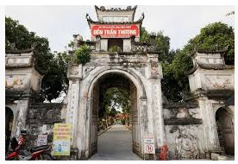
Phong cảnh đẹp của Hà Nam
Phong cảnh đẹp của Hà Nam
Kể tên một số cảnh đẹp Hà Nam mà em biết?
Tam trúc
Chùa Địa Tạng- Thanh Liêm
Cá kho Nhân Hậu- Lý Nhân
Chùa Đọi- Duy Tiên
Ao dong- Kim Bảng
Đền Trúc- Kim Bảng
Nhà thờ Nguyễn Khuyến- Bình Lục
Đền Trần Thương- Lí Nhân

Slide 16
SO SÁNH GIỮA TRANH VÀ ẢNH ?
- Diễn tả đối tượng bằng ngôn ngữ hội họa
- Có thể lược bỏ những chi tiết không cần thiết
- Màu sắc trong tranh vẽ có thể khác với màu ở phong cảnh thực tế.
- Dùng máy sao chép hoàn toàn từ tự nhiên.

Slide 17
Miền biển
Nông thôn
Thành phố
Miền núi

Slide 23
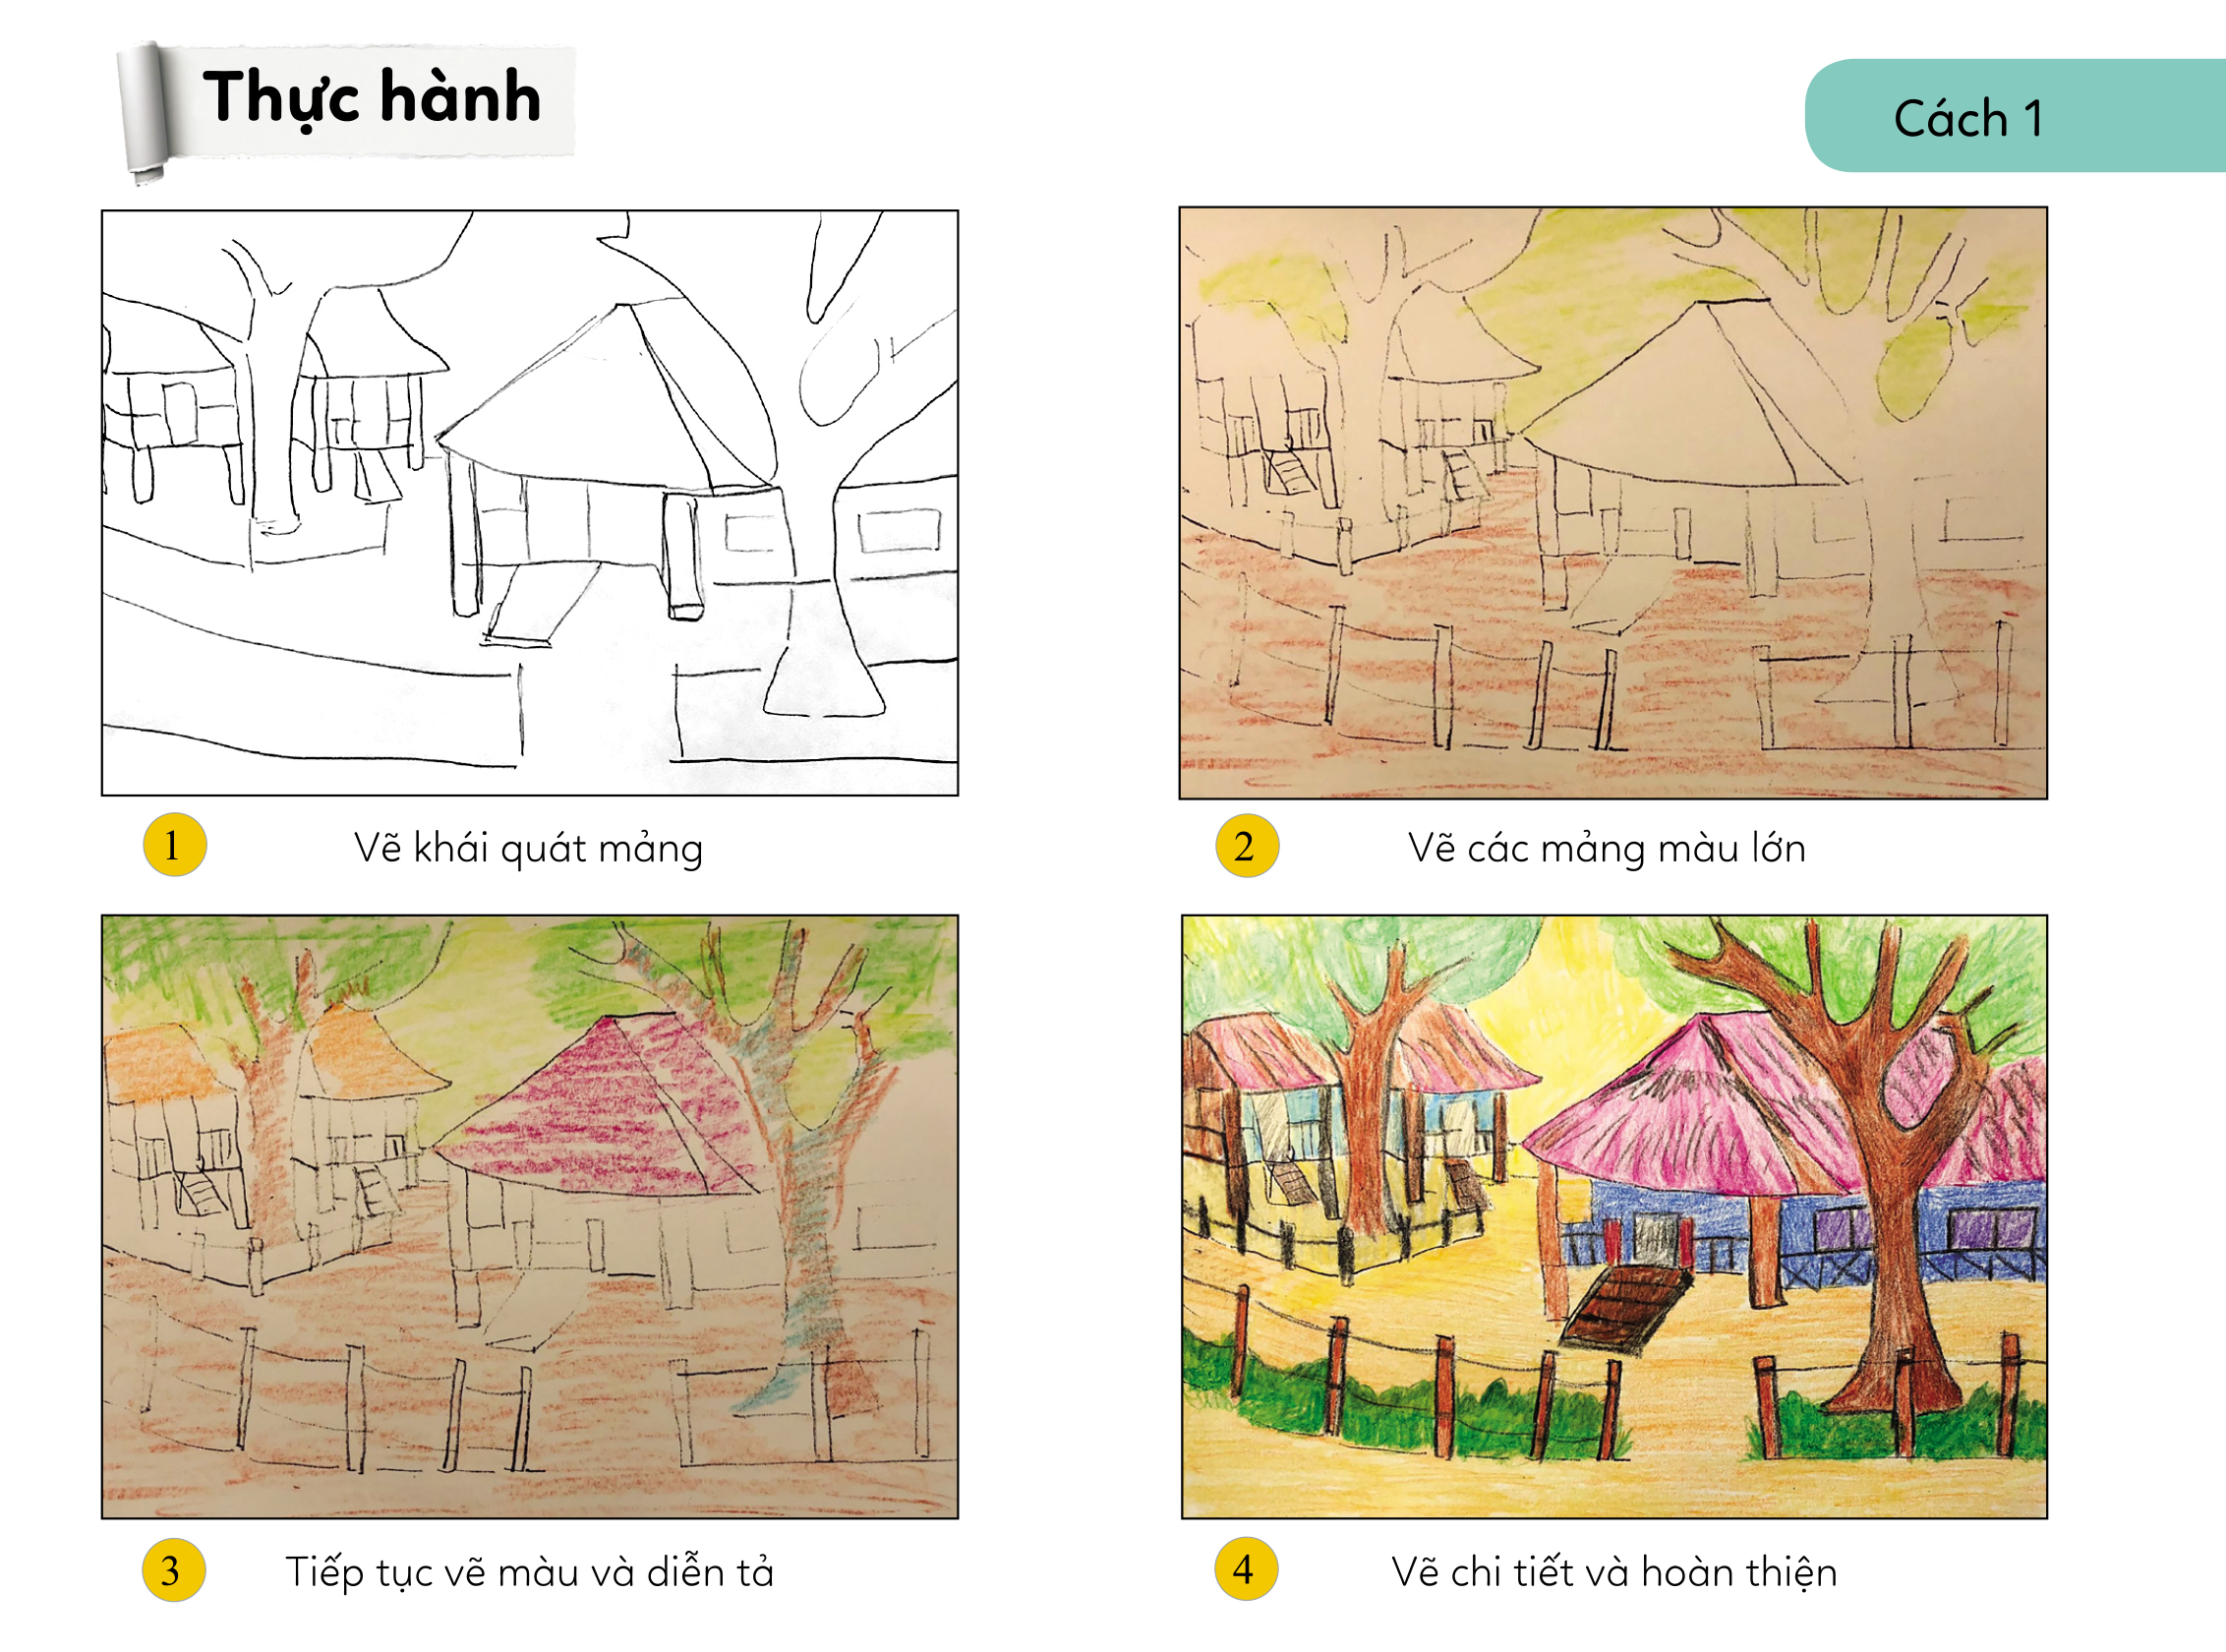

Slide 24
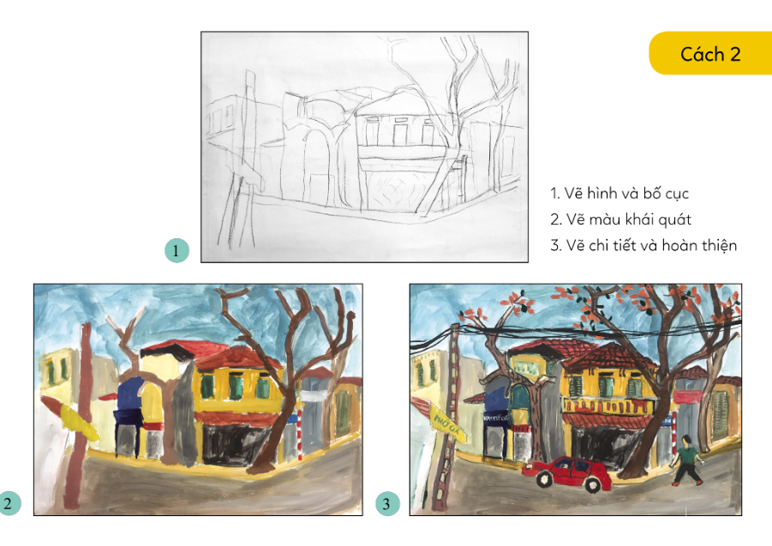

Slide 25
Chú ý
Vẽ ngoài trời, tìm vị trí góc độ có bố cục đẹp nhất
Bước 1: Chọn và cắt cảnh
Bước 2:
Vẽ phác hình toàn cảnh, từ bao quát đến chi tiết
Lược bỏ chi tiết không cần thiết
Phân mảng hỉnh chính phụ
Bước 3: Vẽ màu

Slide 27
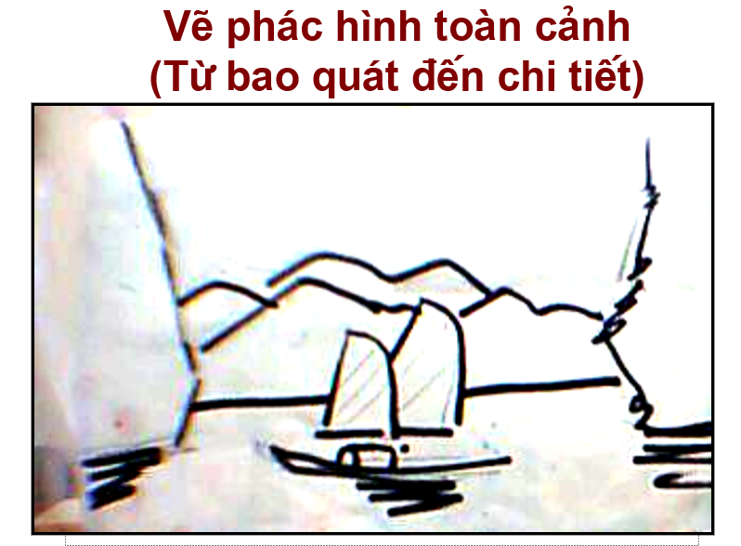

Slide 29
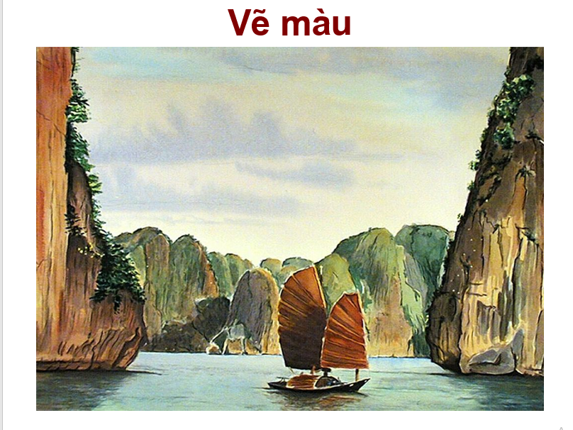

Slide 31
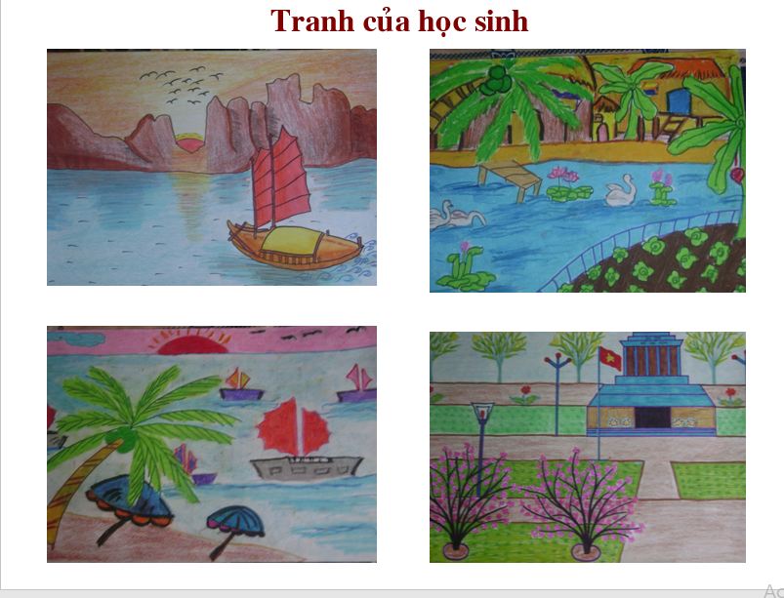

Slide 33
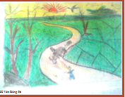
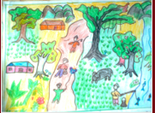
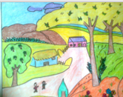
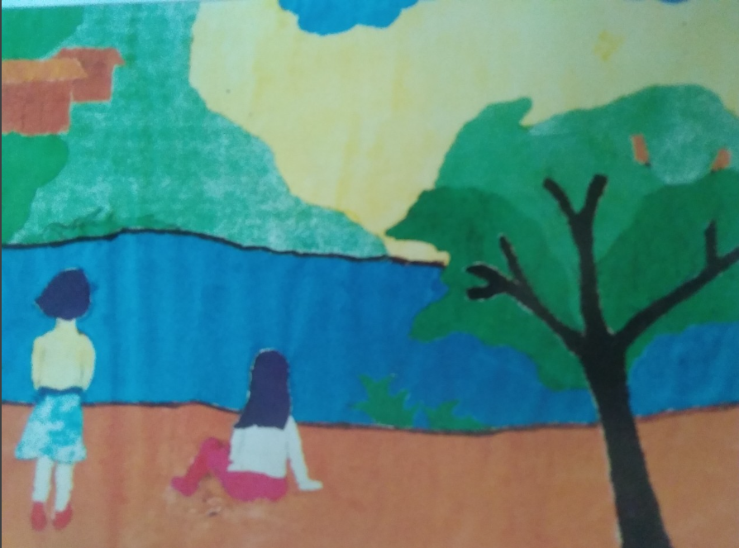
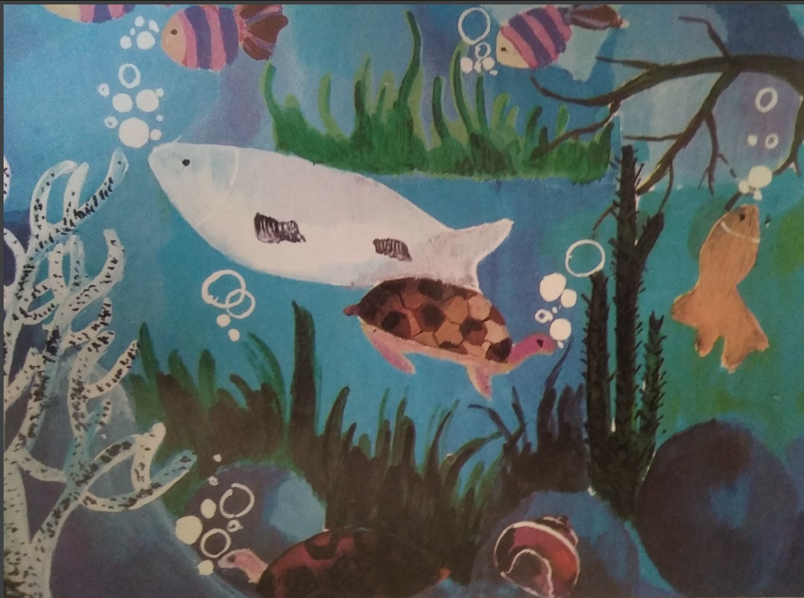
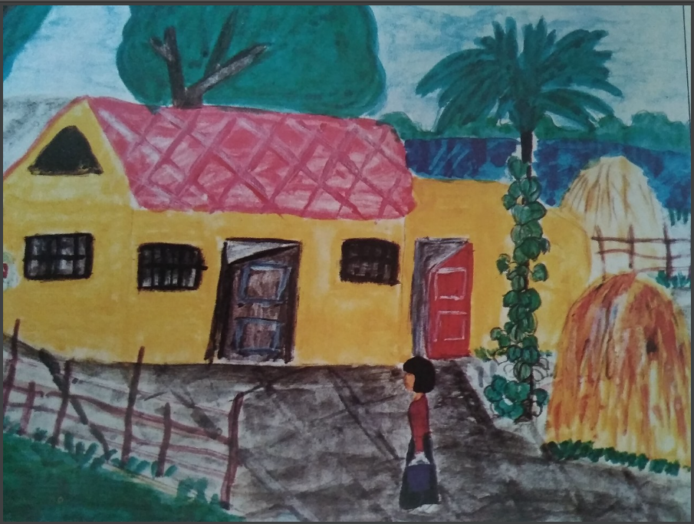
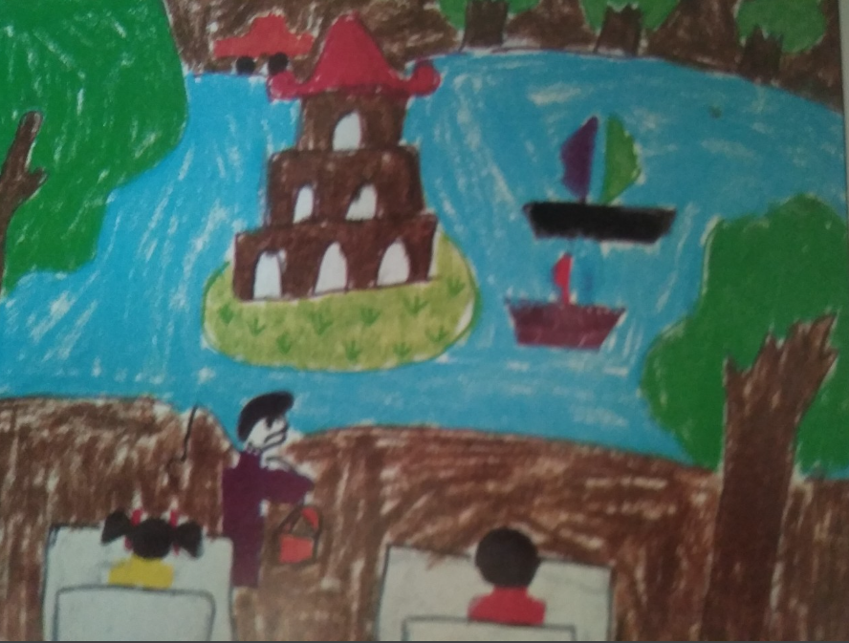
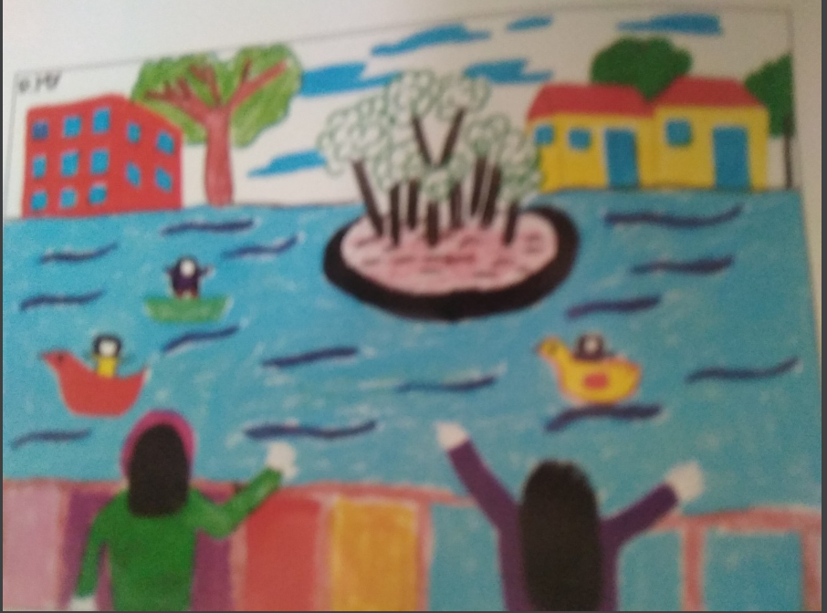
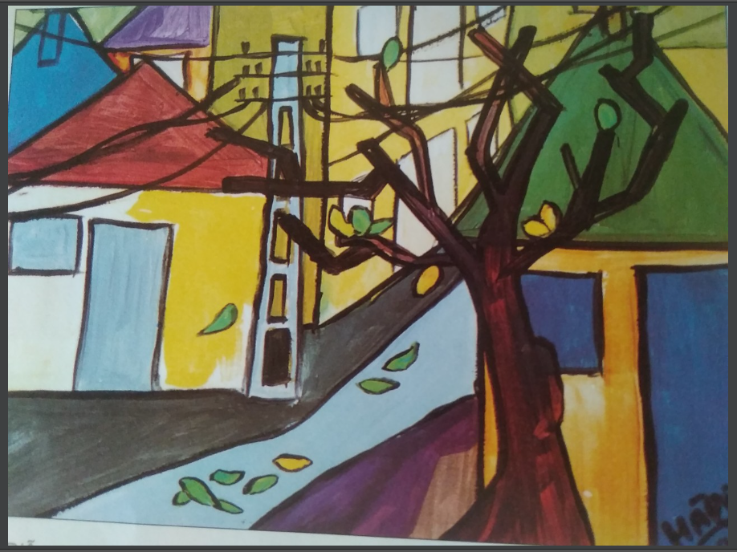

Slide 34
GREEN

Slide 35
CHÚC CÁC EM HOÀN THÀNH TỐT BÀI VẼ!

Slide 36
Nhận xét, đánh giá
Nhận xét về:
Cách chọn cảnh
Cách sắp xếp bố cục (hình ảnh chính phụ)
Cách vẽ hình và vẽ màu
Em thích bài vẽ nào nhất? Vì sao?

Slide 38
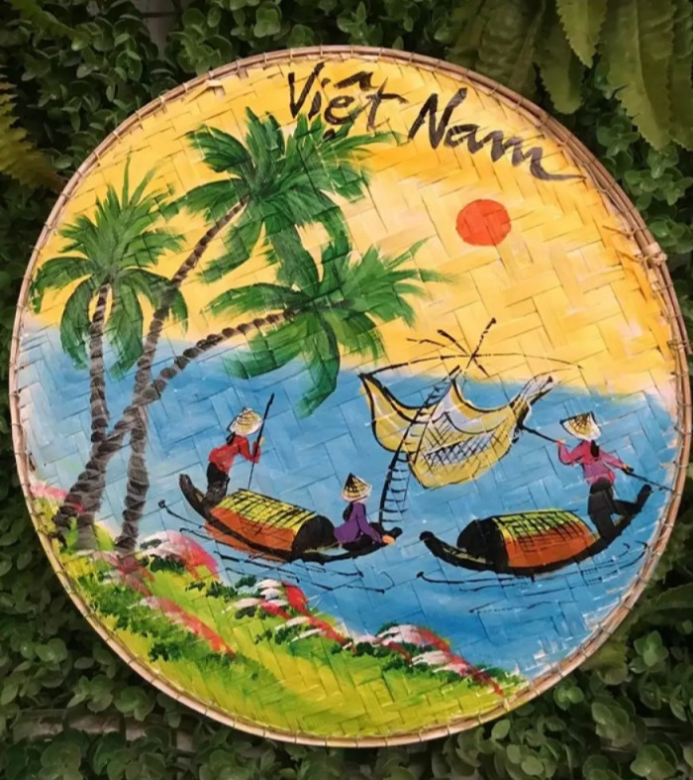
Ứng dụng vẽ tranh phong cảnh để trang trí một số đồ vật trong cuộc sống.

Slide 39
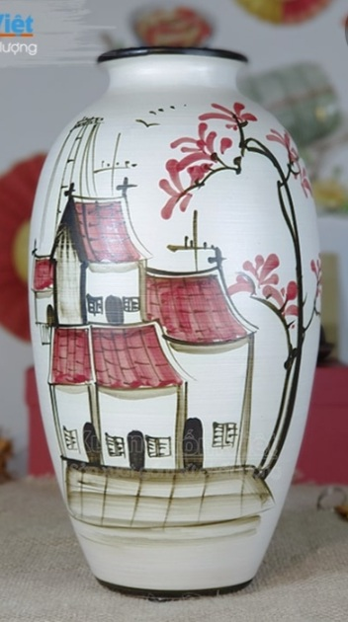
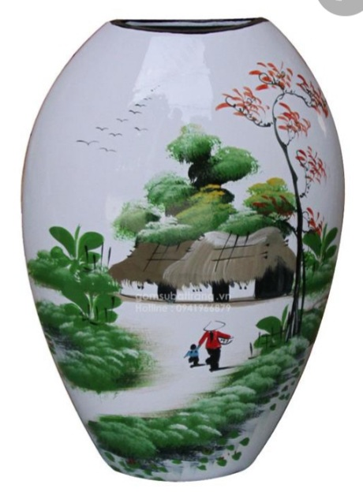

Slide 41
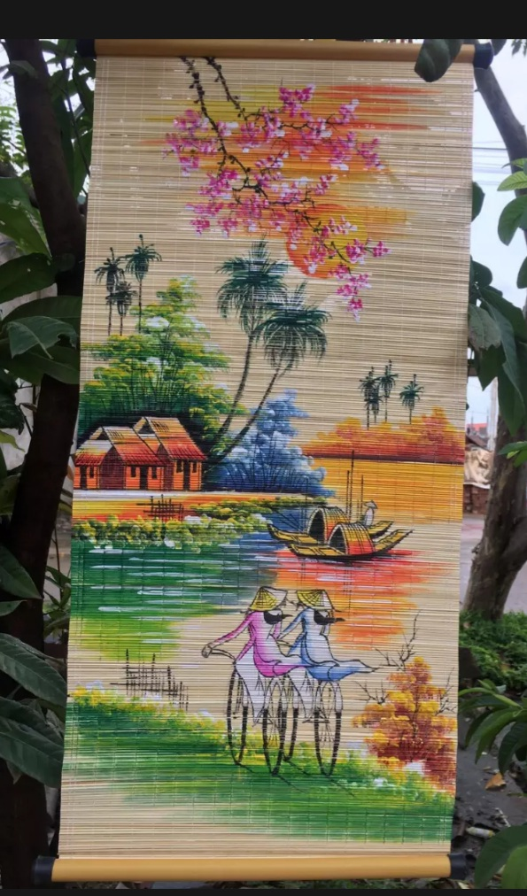

Slide 42
